Slide 1
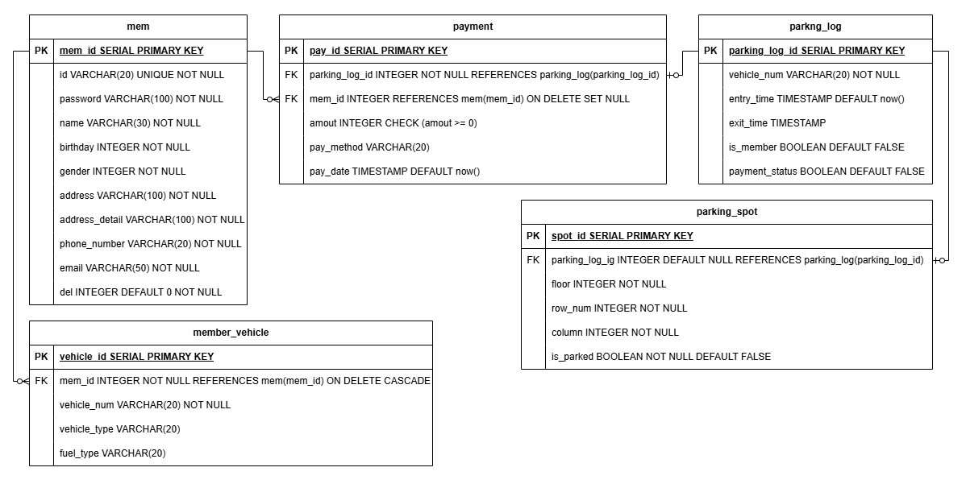

Slide 2
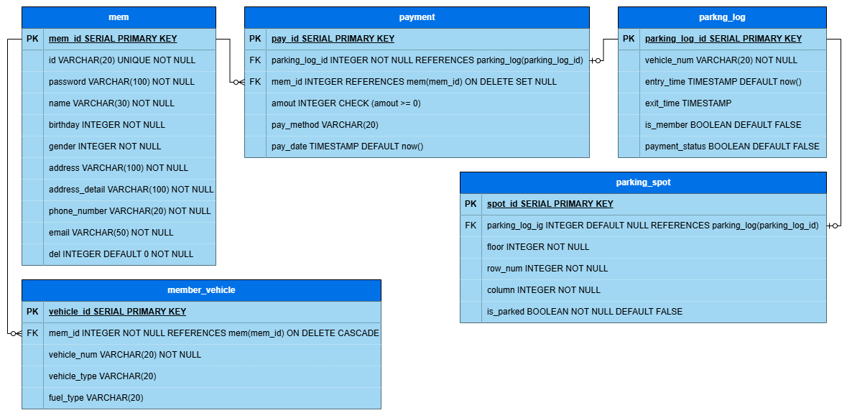

Slide 3


Slide 4


Slide 5
MainHome
O
로그인 버튼
회원가입 버튼
차량등록 버튼
X

Slide 6
Login
O
아이디
비밀번호
아이디 저장 버튼
아이디 찾기 링크
비밀번호 찾기 링크
회원가입 링크
X
아이디 찾기 미구현
비밀번호 찾기 미구현

Slide 7
Regi
O
아이디 (6~16자, 소문자/숫자 사용가능)
아이디 중복 확인 버튼 (최소 1회 클릭 필요)
비밀번호 (6~16자, 소문자1+대문자1+특수문자1 필수 포함)
비밀번호 확인 (비밀번호와 일치하는지 검사)
이름 (한글만 입력 가능)
생년월일 (오늘 이전의 날만 입력 가능)
성별
휴대폰 (숫자만 입력 가능, 010/011로 시작)
이메일 (~@~.~ 형태 확인)
주소 (카카오 우편번호 서비스)
상세 주소
회원가입 버튼
X
비밀번호 확인 입력 후 비밀번호 바꿀 시에도 일치한다고 출력 중
생년월일 미래로도 가능

Slide 8
VehiRegi
O
로그인 상태 확인
차량 번호
차종 선택
유종
차량 등록하기 버튼
X
미 로그인 시 뒤로가기 안됨

Slide 9
Entry
O
파일 선택
OCR
입차
X
파일 선택 전 광고 화면 만들기
입차 후 n초 후 광고 화면으로 이동

Slide 10
Exit
O
파일 선택
OCR
출차
계산
X
파일 선택 전 광고 화면 만들기
결제 후 n초 후 광고 화면으로 이동

